Slide 1

Auction Management Blockchain-Based System LEI – Segurança Informática e nas Organizações – 2018/19
Departamento de Eletrónica,
Telecomunicações e Informática
Equipa de Trabalho:
Filipe P.[85122]
João A. [85048]

Slide 2
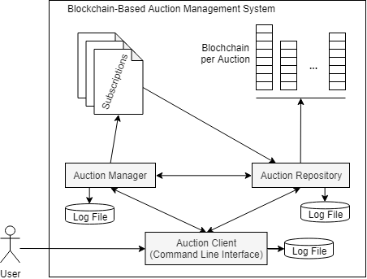

Arquitetura de Alto Nível
Departamento de Eletrónica,
Telecomunicações e Informática

Slide 3
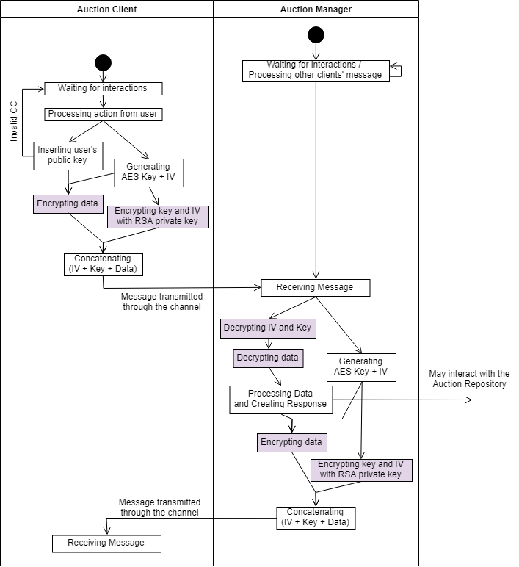
Mensagens
Departamento de Eletrónica,
Telecomunicações e Informática

